Slide 1


第五章 广域网技术与Internet接入
引入

Slide 2
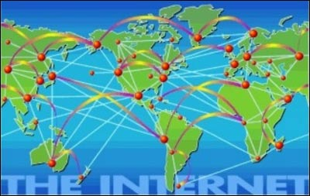
第五章 广域网技术与Internet接入
5.1 广域网技术

Slide 3
第五章 广域网技术与Internet接入
5.1.1 广域网的概念
广域网是将地理位置上相距较远的多个计算机系统，通过通信线路按照网络协议连接起来，实现计算机之间相互通信的计算机系统的集合。广域网由交换机、路由器、网关、调制解调器等多种数据交换设备、数据连接设备构成。
(1) 广域网的网络分布通常在一个地区、一个国家甚至全球的范围。
(2) 广域网由众多异构、不同协议的局域网连接而成，包括众多各种类型的计算机，以及上面运行的种类繁多的业务。
(3) 广域网通常采用分组点到点的通信方式，无论是在电话线传输、借助卫星的微波通信以及光纤通信采用的都是模拟传输方式。
(4) 在广域网中，由于传输的时延大、抖动大，线路稳定性比较差，同时，通信设备多种多样，通信协议也种类繁多，因此通信管理非常复杂。
(5) 而在广域网中，传输的带宽与多种因素相关。同时，由于经过了多个中间链路和中间节点，传输的误码率也比局域网高。
(6) 广域网是由结点交换机以及连接这些交换机的链路组成。

Slide 4
第五章 广域网技术与Internet接入
5.1.2 广域网的类型
（1）电路交换网
电路交换网是面向连接的网络，在数据需要发送的时候，发送设备和接收设备之间必须建立并保持一个连接，等到用户发送完数据后中断连接。电路交换网只有在每个通话过程中建立一个专用信道。它有模拟和数字的电路交换服务。典型的电路交换网是电话拨号网和ISDN 网。
（2） 分组交换网
分组交换网使用无连接的服务，系统中任意两个节点之间被建立起来的是虚电路。信息以分组的形式沿着虚电路从发送设备传输到接收设备。大多数现代的网络都是分组交换网，例如X.25 网、帧中继网等。
(3) 专用线路网
专用线路网是指两个节点之间建立一个安全永久的信道。专用线路网不需要经过任何建立或拨号进行连接，它是点到点连接的网络。典型的专用线路网采用专用模拟线路。

Slide 5
第五章 广域网技术与Internet接入
5.1.3 常用广域网的技术
1、公用交换电话网（PSTN）
公用电话交换网就是我们日常生活中常用的电话网。 它是一种以模拟技术为基础的电路交换网络。通过PSTN可以实现的访问：
（1）拨号上Internet/Intranet/LAN
（2）两个或多个LAN之间的网络互连；
（3）和其它广域网技术的互连
2、ATM网
ATM是一种传输模式，称为异步传输模式，是建立在电路交换和分组交换基础上的一种技术。
3、帧中继
帧中继技术是在OSI第二层上用简化的方法传送和交换数据单元的一种技术，是一种网络与数据终端设备接口标准。帧中继主要应用于以下情况：
（1）局域网的互联
（2）语音传输
（3）文件传输

Slide 6
第五章 广域网技术与Internet接入
5.2 Internet接入技术
网络接入技术是指用户计算机或局域网接入广域网的技术，即用户终端与ISP的互连技术。
5.2.1 Internet接入技术分类
1.电信铜缆接入
2.有线电视同轴电缆接入
3.无线接入
4.以太网接入

Slide 7
第五章 广域网技术与Internet接入
5.2.2 以ADSL方式接入Internet
1.xDSL的概述
⑴ 非对称数字用户线ADSL
非对称用户线ADSL允许在一对双绞铜线上，在不影响现有的电话业务的情况下，进行非对称性的高速数据传输。它的上行传输速率为224kbps～640 kbps，下行传输速率为1.533M bps～9.2M bps；传输距离在2.7～5.5km。
⑵ 高比特率数字用户线HDSL
HDSL是一种对称的高速数字用户环路技术，上行和下行速率相等，通过两对或三对双绞铜线提供全双工1.554/2.048Mbps的数据传输能力。
⑶ 对称数字用户线SDSL
对称数字用户线也称单线数字用户线，是HDSL的一个分支，上行与下行速率相同，传输速率由几百kbps到2Mbps，传输距离可达3km左右。
⑷ 速度自适应数字用户线
速度自适应数字用户线RADSL能够自动地动态地根据所要求的线路质量调整自己的速率，为远距离用户提供质量可靠的数据网络接入手段。其下行速率从384kbps到9.2Mbps，上行速率从128kbps到768kbps，传输距离可达5.5km左右。
⑸ 甚高比特率数字用户线
VDSL通常采用DMT调制方式，从一对铜双绞线上实现数字双向传输，其下行速率可达13～52Mbps，上行速率可达1.5～7Mbps，传输距离约为300m～1.3km。

Slide 8
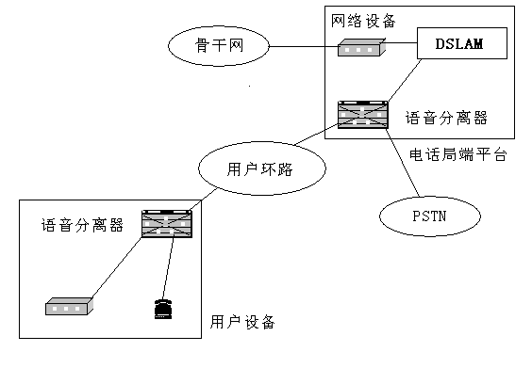
第五章 广域网技术与Internet接入
2.ADSL接入系统
ADSL接入系统是由局端数据利用设备DSLAM、局端话音数据分离器、本地市话线路、用户端话音数据分离器和用户端数据设备组成 。

Slide 9
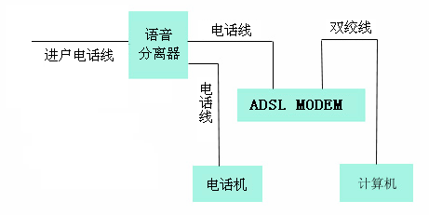
第五章 广域网技术与Internet接入
3.用户端的连接与设置
ADSL的用户端计算机通过ADSL Modem和一个线路分离器与电话线连接起来，并对计算机进行相应的设置后，用户就可以通过电话线实现高速上网了。

Slide 10
第五章 广域网技术与Internet接入
5.2.3 以Cable Modem方式接入Internet
1.Cable Modem的基本知识
Cable Modem中文名称为电缆调制解调器，又称为线缆调制解调器，是一种可以通过有线电视HFC网络实现高速数据接入设备，简称为CM，属于用户端设备，放置于用户的家中，有外置式和内置式两种类型。
Cable Modem通常至少有两个接口，一个用来接有线电视端口，另一个与计算机相连，其作用是对数据进行调制，在一定的频率范围内，利用有线电视网线缆将信号传输出去，接收方再对这一信号进行解调，还原出数据。Cable Modem一般采用非对称方式，下行通道要比上行通道占用大得多的频谱带宽，上行通道占用带宽低于2 MHz，而下行通道占用6 MHz。

Slide 11
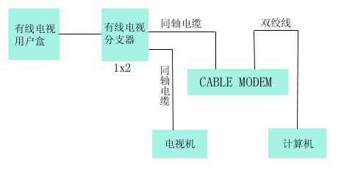
第五章 广域网技术与Internet接入
2.用户端的连接与设置
Cable Modem的用户端计算机通过Cable Modem和一个有线电视分支器与用户进户的有线电视电缆连接起来，在对计算机进行相应的设置后，用户就可以通过有线电视网络实现高速上网

Slide 12
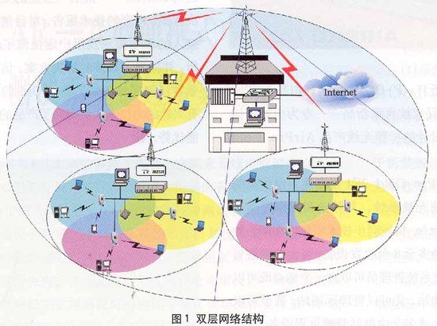
第五章 广域网技术与Internet接入
5.2.4 以无线方式接入Internet
1.无线接入概述
无线接入网通常是作为有线接入网的补充。主要适用于那些不方便铺设有线线路，或者用户比较分散的网络接入环境。
在移动通信领域，移动蜂窝Internet接入主要包括基于第一代模拟蜂窝系统的CDPD技术，基于第二代数字蜂窝系统的GSM和GPRS，以及在此基础上的改进数据率GSM服务（EDGE）技术，目前正在使用的是第三代蜂窝系统3G。目前正使用的3G技术标准速率均达到了2Mbps速率，实现了较快速的移动通信Internet无线接入。

Slide 13
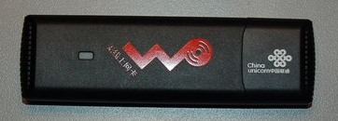
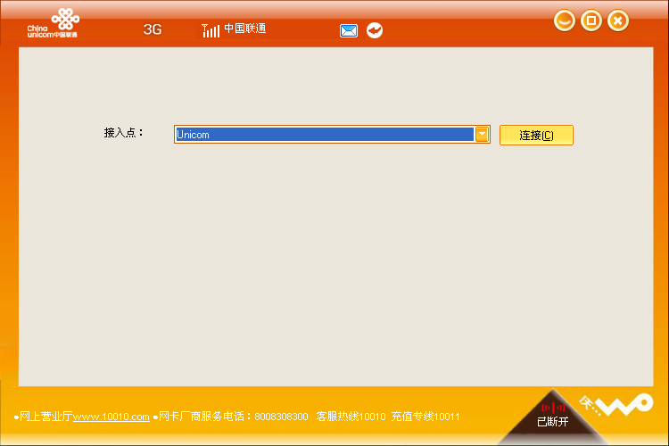
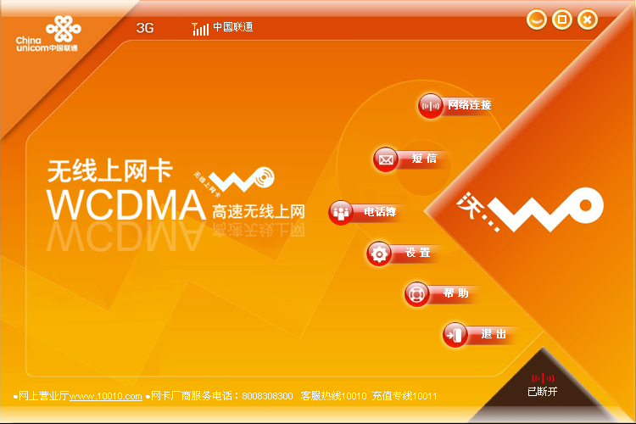
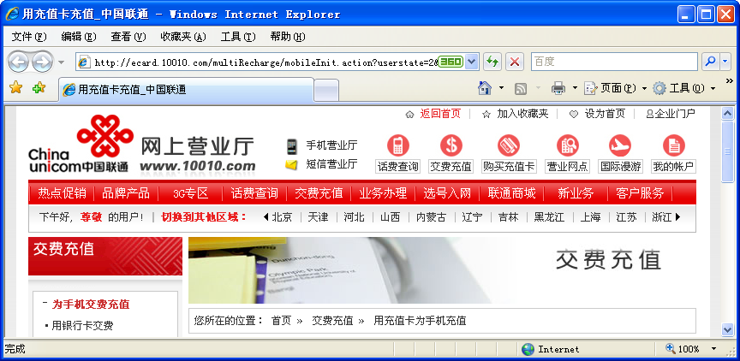
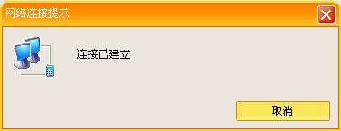
第五章 广域网技术与Internet接入
2. 3G网络的接入
将USB接口的无线上网卡接入计算机USB接口，正常情况下，系统会自动运行驱动程序，安装完成后，会在桌面设立快捷方式

Slide 14
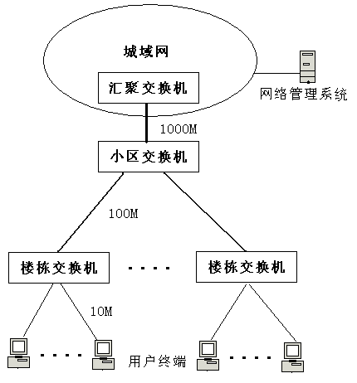
第五章 广域网技术与Internet接入
5.2.5 以太网的方式接入Internet
1.以太网接入模型

Slide 15
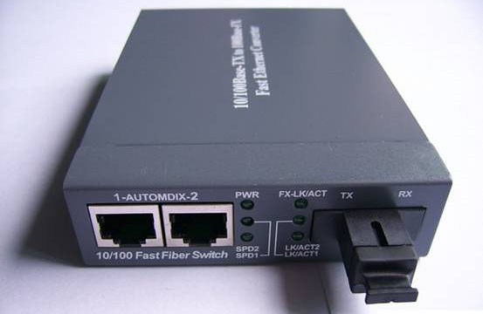
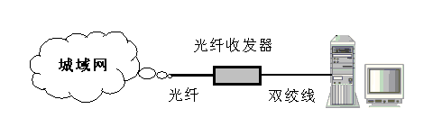
第五章 广域网技术与Internet接入
2.用户端的连接与设置
用户端的接入通常有两种情况，一种是光纤接入，主要适用于小型的公司、规模较小的学校、机关和医院等单位，提供的端口10M或100M；另一种是双绞线接入，主要适用于家庭用户，提供的端口为10M。
光纤接入的用户需要一个专门的光纤收发器，将光信号转换为电信号。

